Slide 1


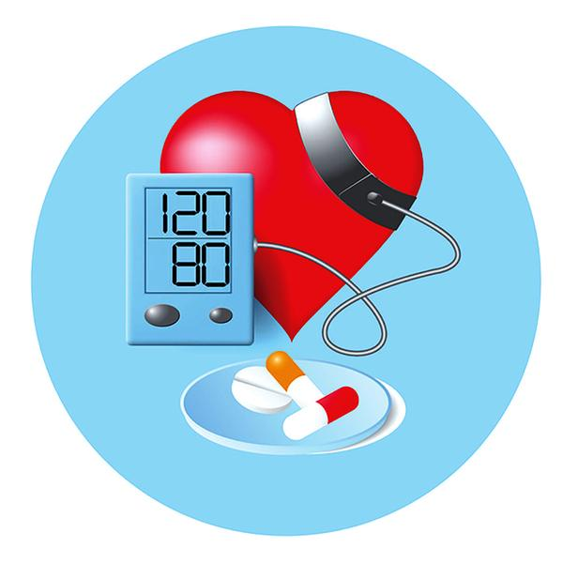
武汉亚洲心脏病医院--科普演讲
吃货如何把
高血压“吃回去”
表演成员：心外科---杨丹妮、林晓雨、彭婷
编排老师：张娟、涂丽
制作日期：2024年06月23日
WUHAN ASIA HEART HOSPITAL

Slide 2

高血压—无声的杀手
插入视频

Slide 3
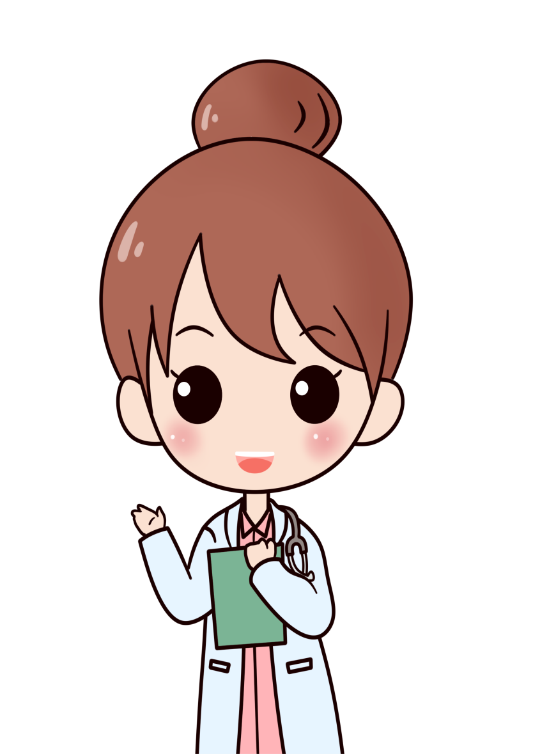
管理血压，从吃开始

Slide 4
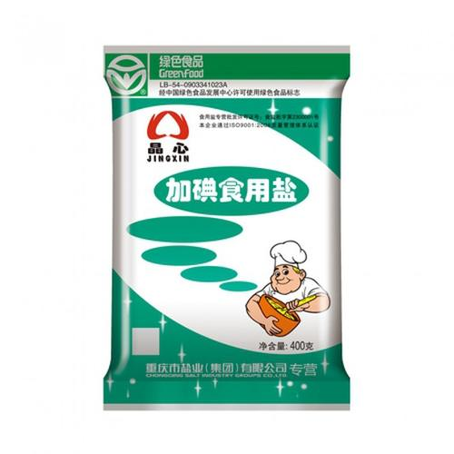
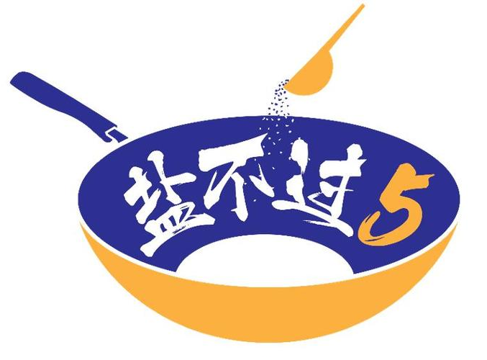
盐
盐

Slide 5
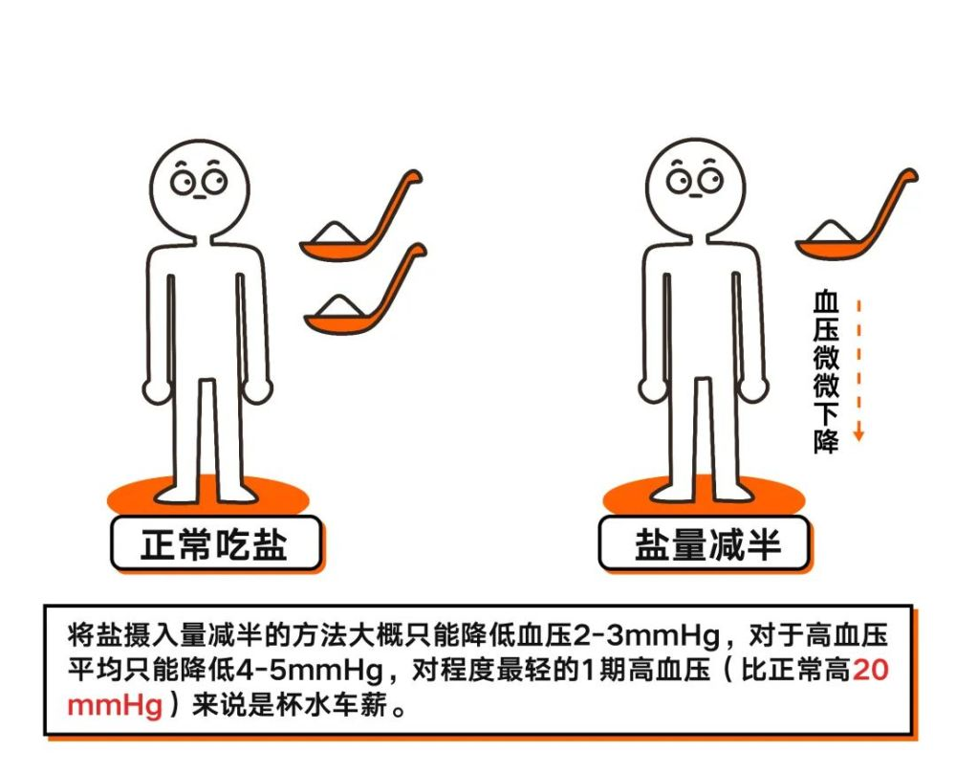
盐与高血压的关系
盐摄入过多、太咸就会对我们的血压造成负面影响。每天多吃2克盐，你的收缩压就会上升2mmHg，舒张压会上升1.2mmHg。

Slide 6

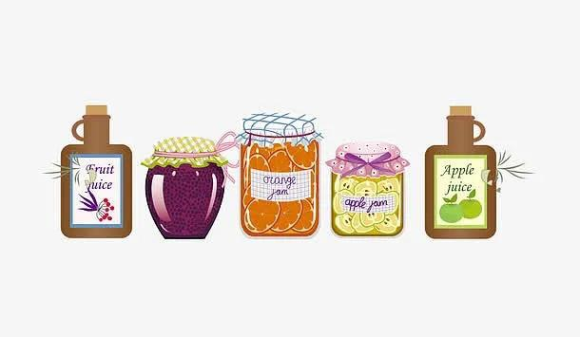
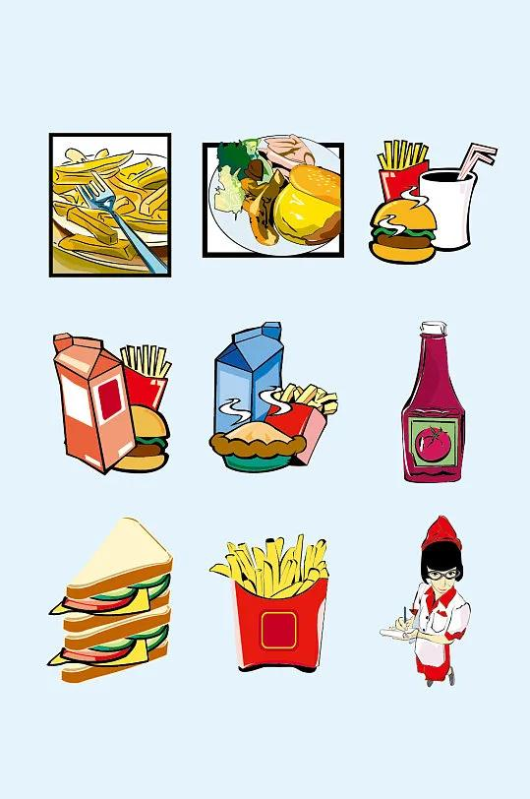
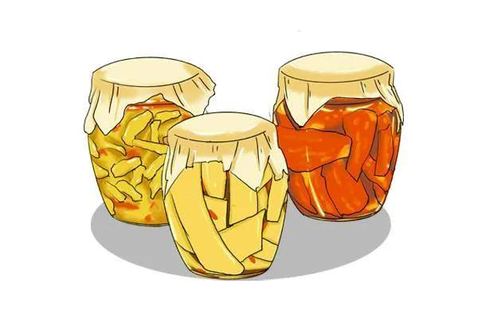
高血压患者要注意隐形盐
调味品
速食品
腌制品

Slide 7
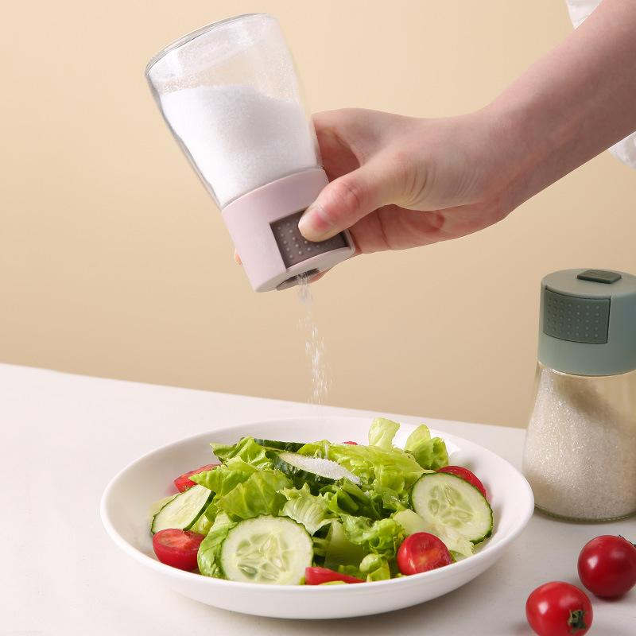
控盐小技巧
有了控盐瓶 ，再也不怕多放盐了
按一下出盐
0.3g

Slide 8
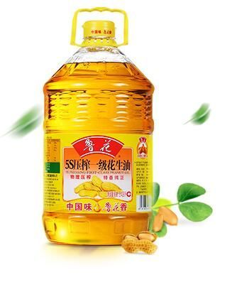
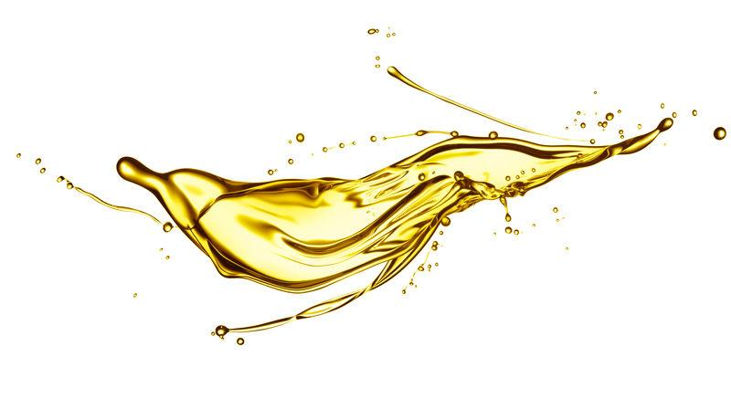
油
油

Slide 9
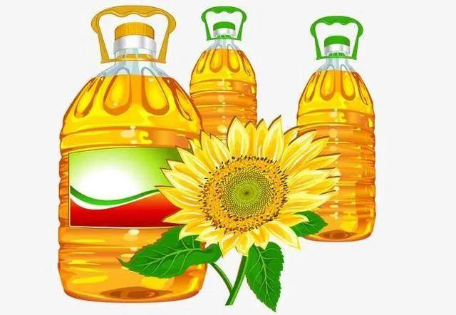
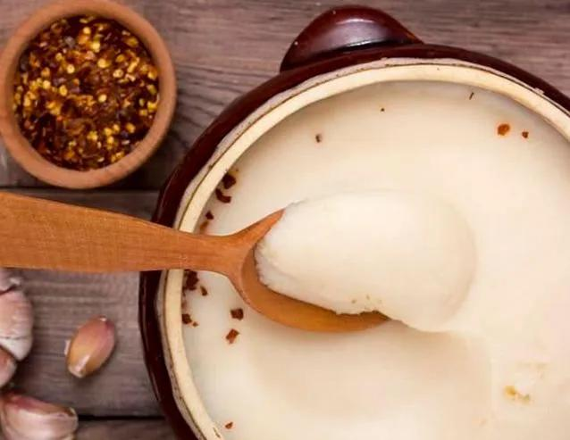
高血压患者要注意烹饪油选择
高血压患者每天摄入量不超过30g
植物油
动物油
×
✔

Slide 10
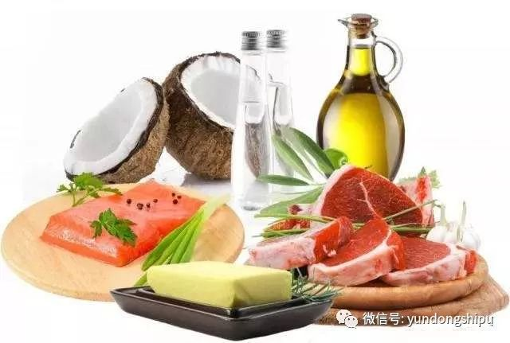
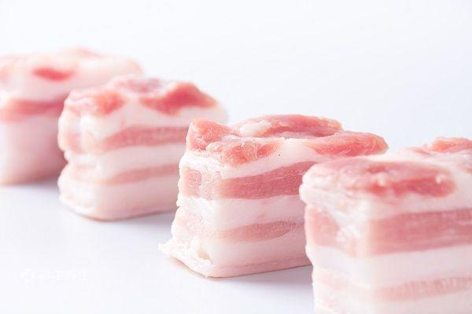
脂肪

Slide 11
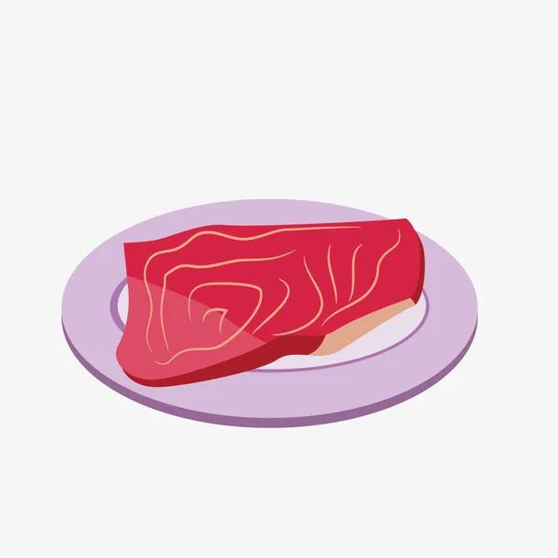


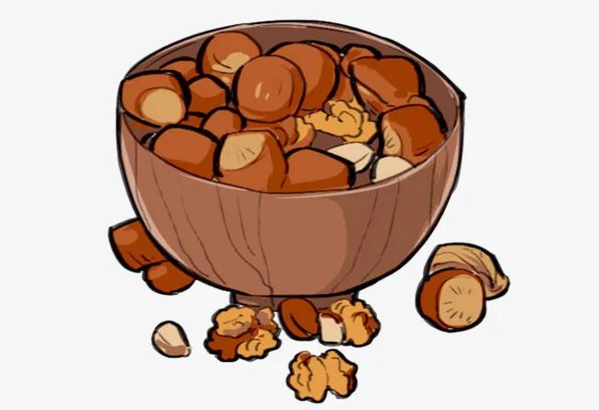
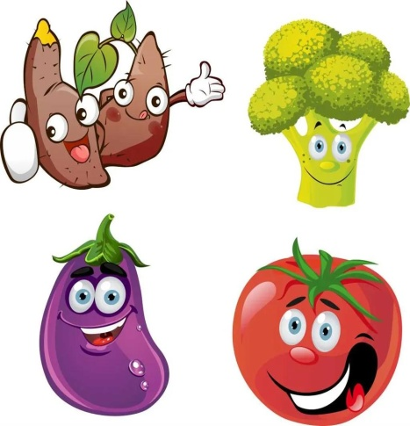

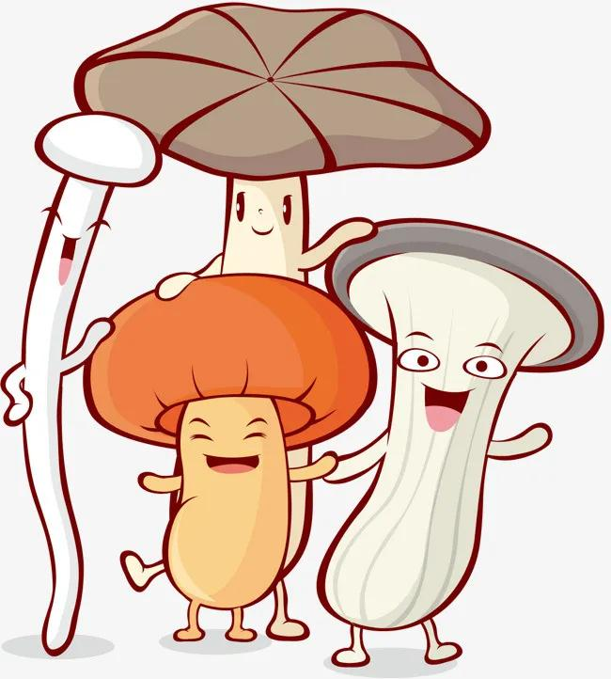
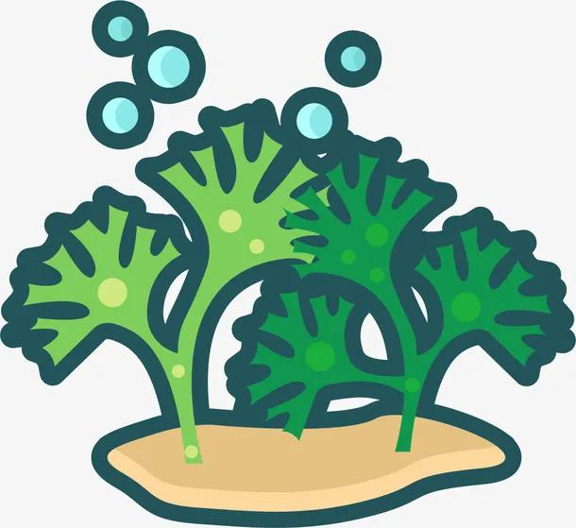
低饱和脂肪酸和低胆固醇食物
瘦肉
鱼类
奶类
坚果
蔬菜
水果
菌类
藻类

Slide 12
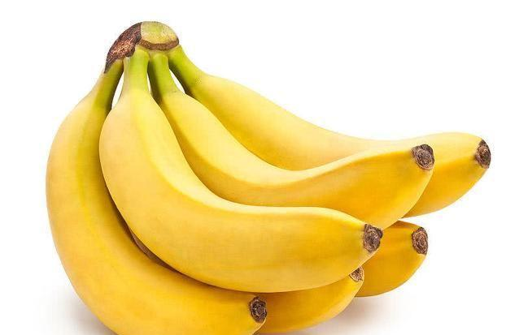
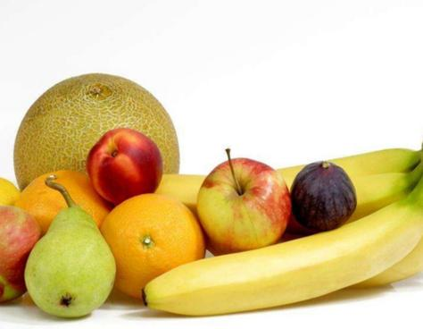
钾

Slide 13
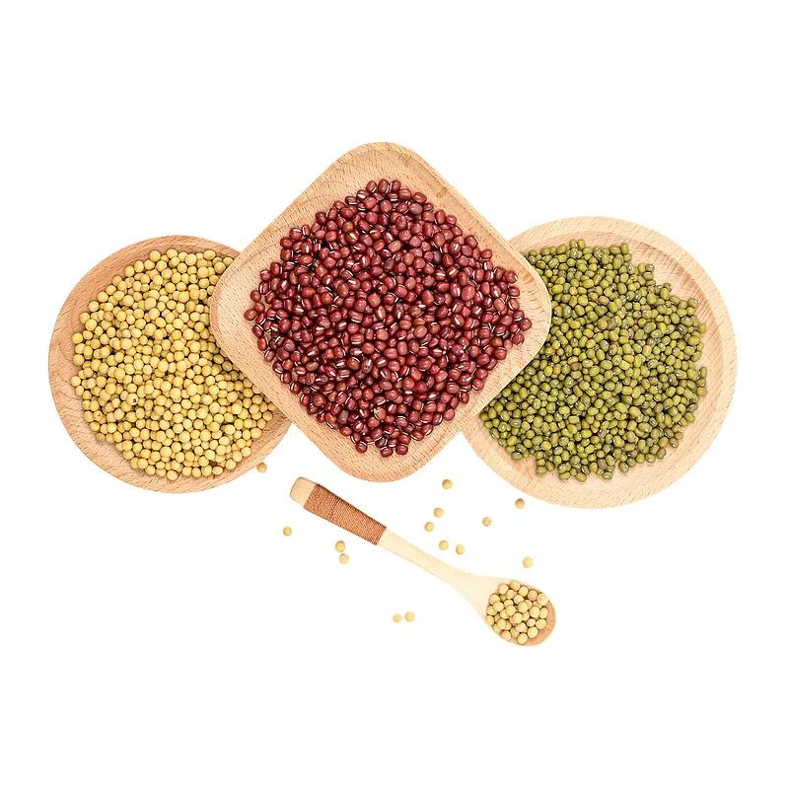
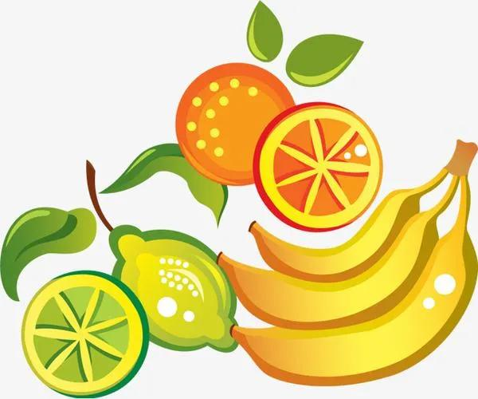
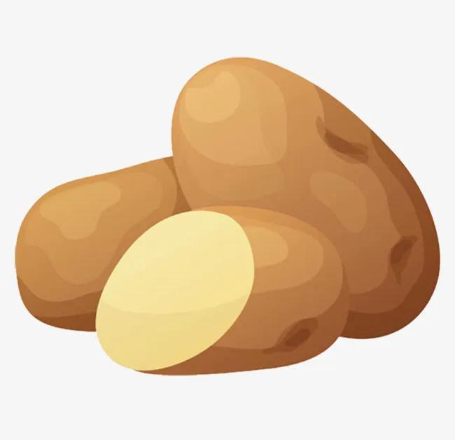
含钾食物控制血压
豆类
水果
薯类

Slide 14
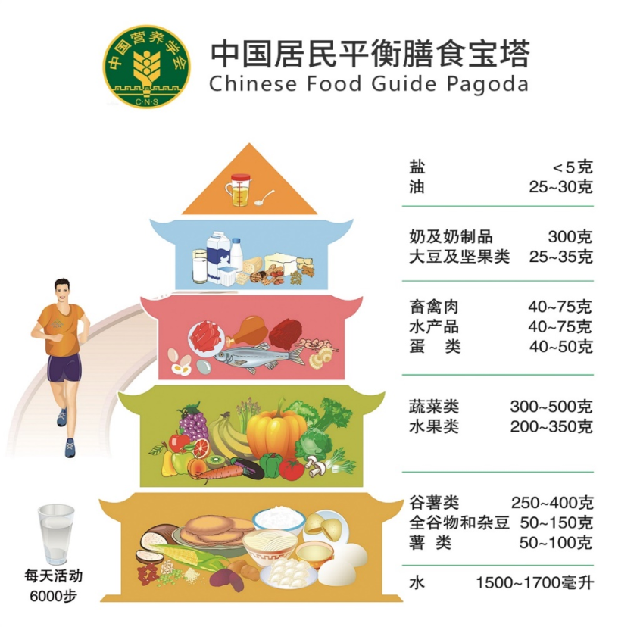
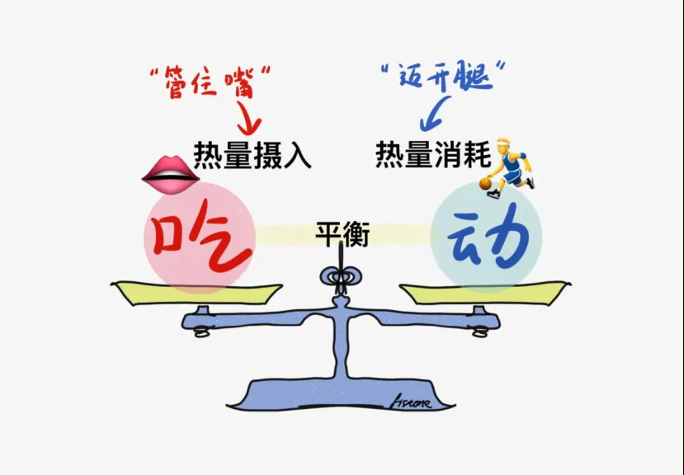
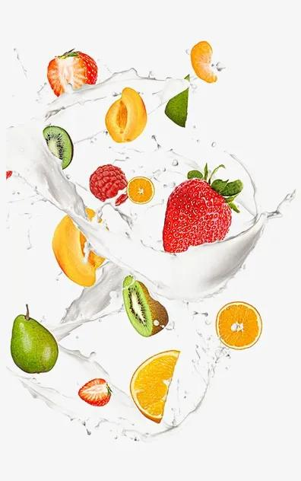
高血压患者应遵循的膳食原则
食物多样，谷物为主
吃动平衡，健康体重
多吃蔬菜，奶类、大豆

Slide 15
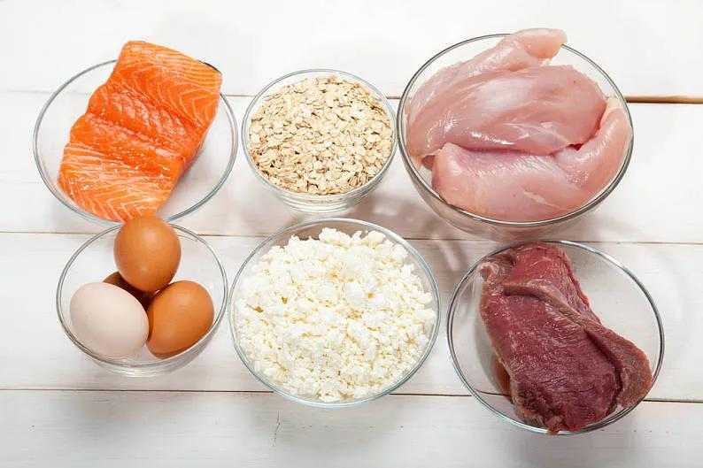
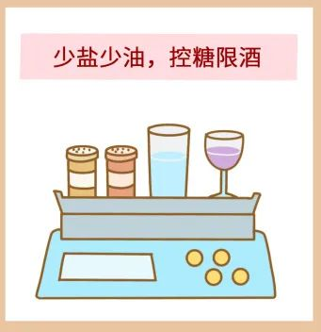
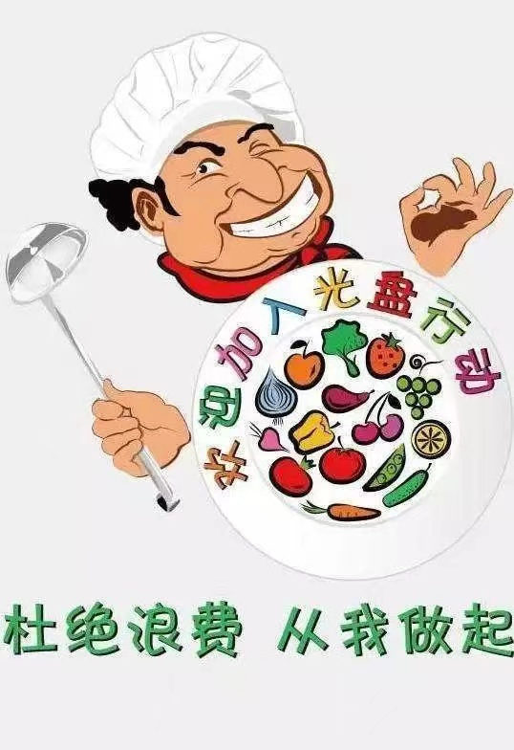
高血压患者应遵循的膳食原则
适量吃鱼、禽、蛋、瘦肉
少盐少油，控糖限酒
杜绝浪费，兴新食尚

Slide 16
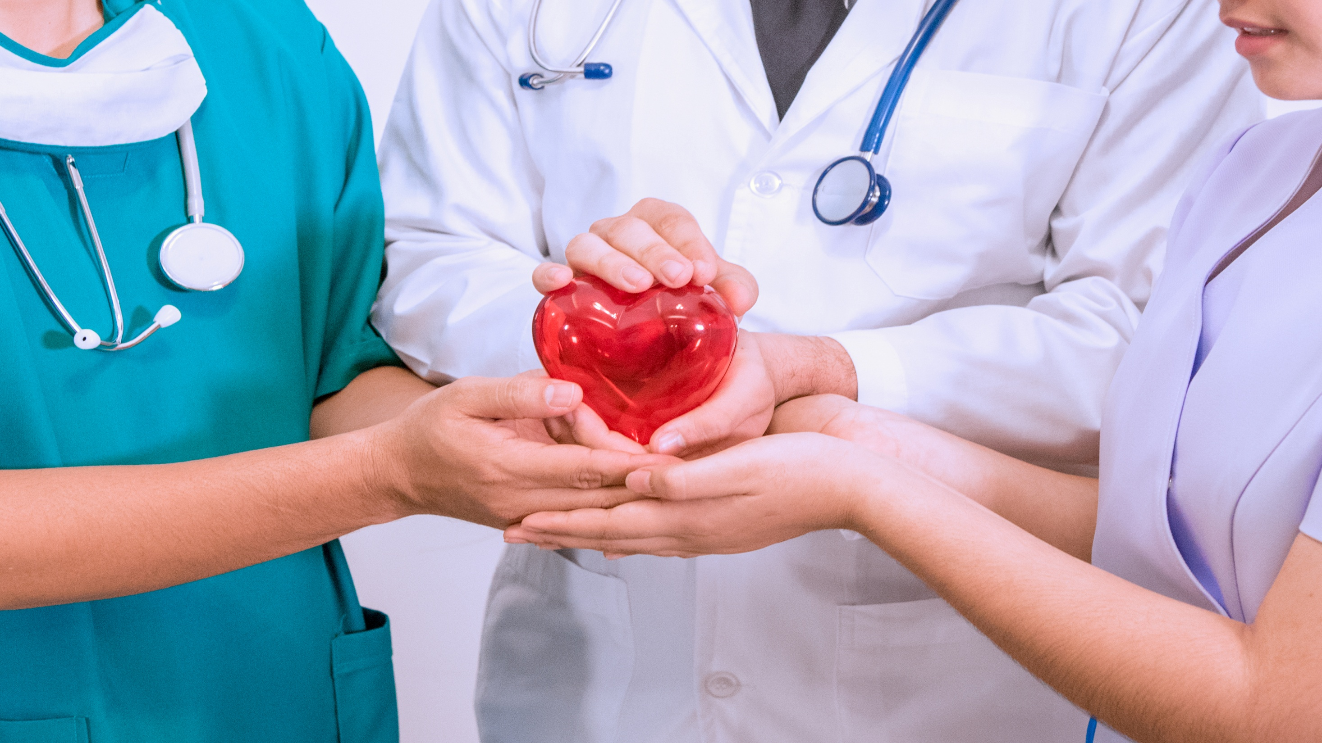

Thank you
WUHAN ASIA HEART HOSPITAL

